Slide 1
CallMeMaybe Servicio de telefonía
Javier Aguilera

Slide 2
CONTENido
Objetivo
Descripción del problema
Análisis exploratorio de datos
Identificación de operadores ineficaces
Pruebas estadísticas
Conclusiones

Slide 3
Objetivo
¿Qué queremos conseguir y por qué? Identificar operadores ineficaces para ayudar a los supervisores a mejorar el desempeño del equipo de atención y llamadas.
¿A quién le interesa lo que produces? A los supervisores/as del servicio CallMeMaybe.
¿Qué decisiones se tomarán? Decisiones sobre capacitación, reasignación de tareas o mejora del rendimiento de los operadores.

Slide 4
Descripción del problema
El servicio de telefonía virtual CallMeMaybe está desarrollando una nueva función que brindará a los supervisores y las supervisores información sobre los operadores con oportunidades de mejora (bajo desempeño). Se considera que un operador con bajo desempeño, si tiene una gran cantidad de llamadas entrantes perdidas (internas y externas) y un tiempo de espera prolongado para las llamadas entrantes. Además, si se supone que un operador debe realizar llamadas salientes, un número reducido de ellas también será un signo de bajo desempeño.

Slide 5
Análisis exploratorio

Slide 6
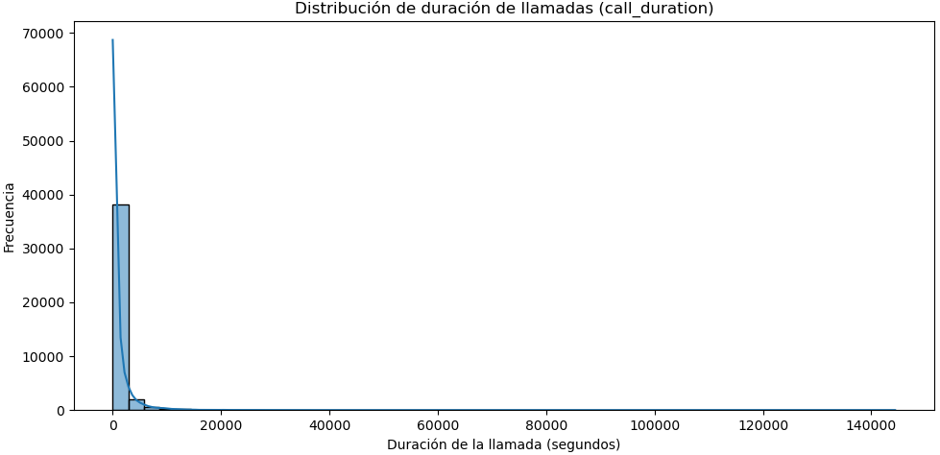
Distribución de duración de llamadas

Slide 7
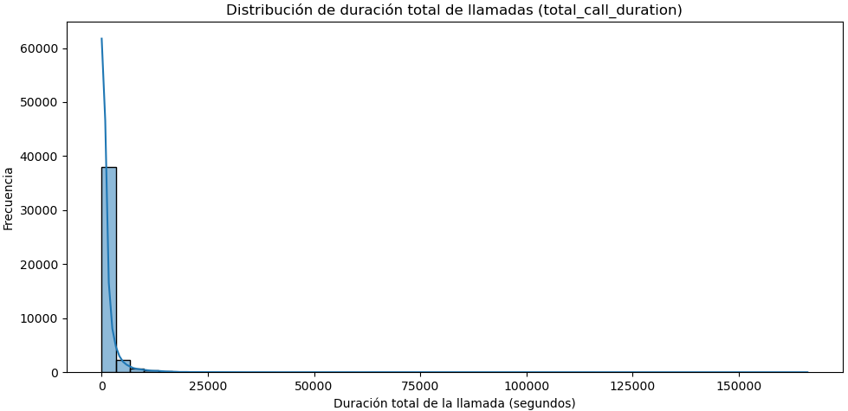
Distribución de duración total llamadas

Slide 8
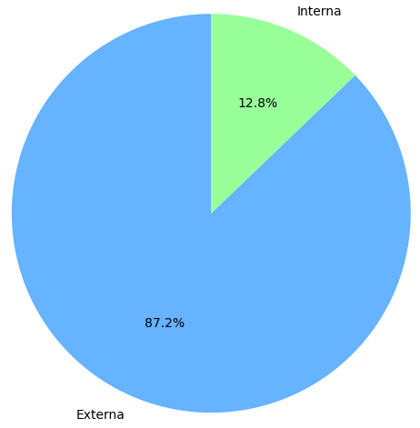
Participación de llamadas internas y externas

Slide 9
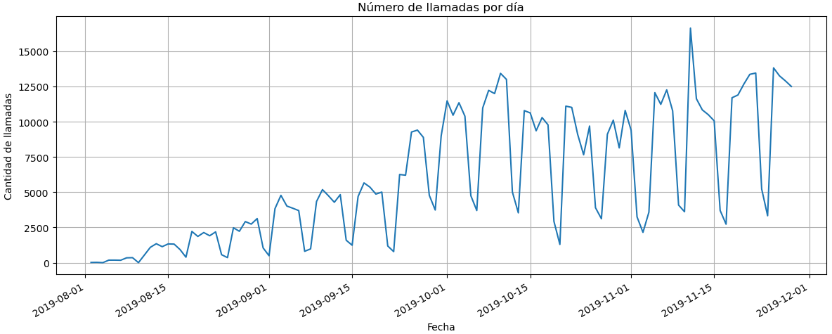
Número de llaMADAS POR DÍA

Slide 10
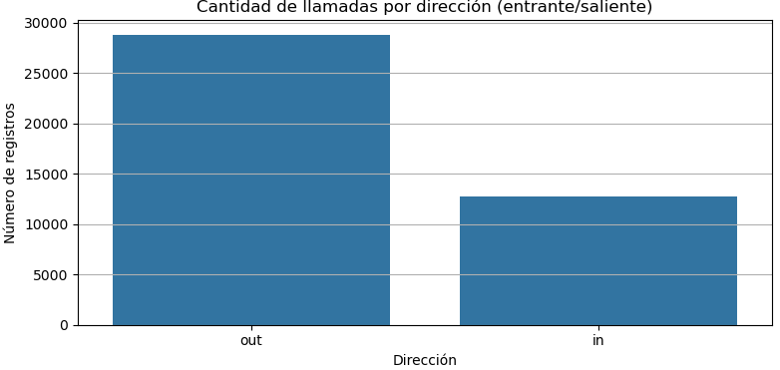
Cantidad de llamadas por dirección

Slide 11
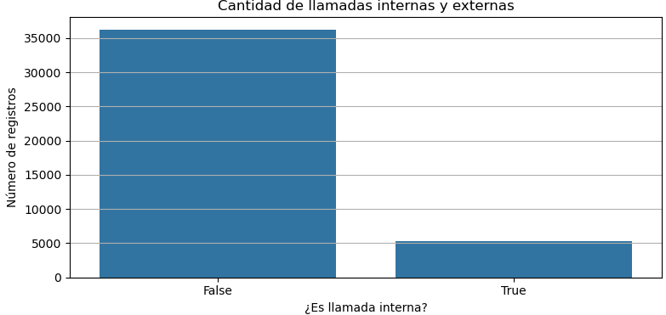
Cantidad de llamadas internas y externas

Slide 12
Identificación de operadores ineficaces

Slide 13
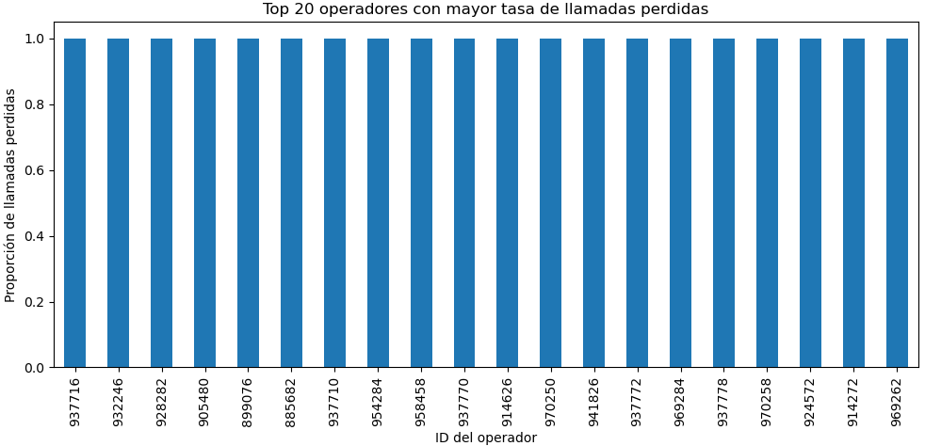
Operadores con mayor tasa de llamadas perdidas

Slide 14
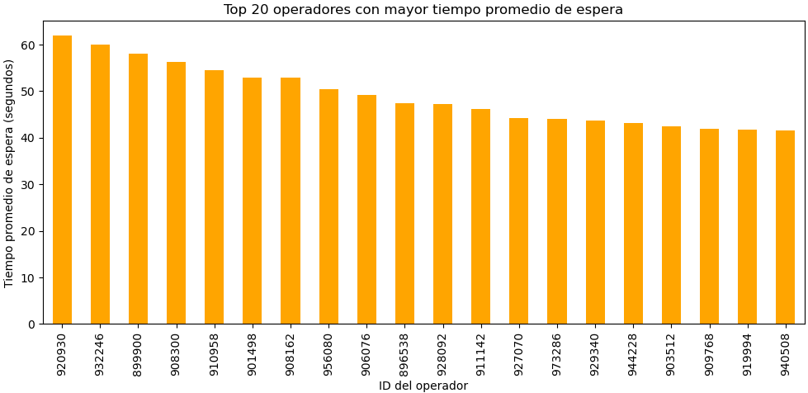
Operadores con mayor tiempo promedio de espera

Slide 15
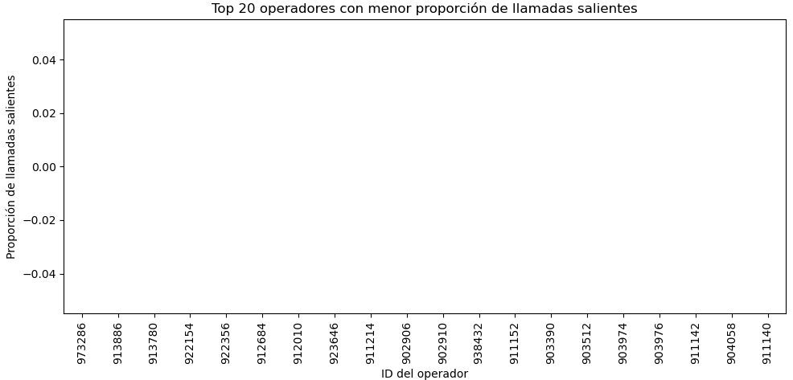
Operadores con menor proporción de llamadas salientes

Slide 16
Pruebas estadísticas

Slide 17
Tiempo de espera promedio entre grupos
Hipótesis nula (H₀)
Hipótesis alternativa (H₁)
El tiempo promedio de espera es igual entre operadores eficaces e ineficaces.
El tiempo promedio de espera es diferente entre operadores eficaces e ineficaces.
Resultados
Estadístico t: 5.719759065766564
Valor p: 2.0060269424044118e-08
Diferencia significativa entre operadores eficaces e ineficaces.

Slide 18
Tasa de llamadas perdidas entre grupos
Hipótesis nula (H₀)
Hipótesis alternativa (H₁)
La tasa de llamadas perdidas es igual entre operadores eficaces e ineficaces.
La tasa de llamadas perdidas es diferente entre operadores eficaces e ineficaces.
Resultados
Estadístico t: 6.894212366213768
Valor p: 2.2664437902477418e-11
Diferencia significativa entre operadores eficaces e ineficaces.

Slide 19
Tasa de llamadas perdidas entre grupos
Hipótesis nula (H₀)
Hipótesis alternativa (H₁)
La proporción de llamadas salientes es igual entre operadores eficaces e ineficaces.
La proporción de llamadas salientes es diferente entre operadores eficaces e ineficaces.
Resultados
Estadístico Z: 5.460159005563372
Valor p: 4.7570834032838074e-08
Diferencia significativa en la proporción de llamadas salientes entre los grupos.

Slide 20
conclusiones
Se llevó a cabo un análisis integral de las llamadas realizadas a través del sistema CallMeMaybe, abarcando tanto llamadas internas como externas, entrantes y salientes.
Se realizó una limpieza y estructuración cuidadosa de los datos, garantizando que el análisis se centrara exclusivamente en operadores con actividad atribuible.
El análisis exploratorio reveló patrones en duración, frecuencia y tipo de llamadas, permitiendo comprender mejor la dinámica operativa de los usuarios del sistema.
Se definieron métricas clave por operador: tasa de llamadas perdidas, tiempo promedio de espera y proporción de llamadas salientes.
Se identificaron operadores ineficaces con base en umbrales de percentiles altos o bajos en estas métricas.
Las pruebas estadísticas confirmaron diferencias significativas entre los operadores eficaces e ineficaces, validando empíricamente la segmentación.

Slide 21
conclusiones
Se detectaron patrones estacionales en el volumen de llamadas diarias, lo cual podría estar relacionado con horarios pico de atención o eventos particulares en la operación.
La distribución de duración de llamadas mostró una alta concentración de interacciones cortas, con presencia de valores atípicos que pueden ser monitoreados como posibles anomalías operativas o clientes especiales.
A pesar de que muchos operadores se desempeñan de manera eficiente, una minoría concentró los peores indicadores, lo cual representa una oportunidad clara para intervenciones específicas (formación, reasignación de tareas o evaluación de carga).
El análisis por tipo de llamada (interna vs externa, entrante vs saliente) permitió identificar perfiles distintos de operadores, algunos más enfocados en soporte interno y otros con roles claramente orientados a clientes externos.
Estas conclusiones permiten no sólo tomar acciones correctivas, sino también sentar las bases para modelos predictivos de desempeño futuro y optimización de recursos humanos en telecomunicaciones.

